Slide 1


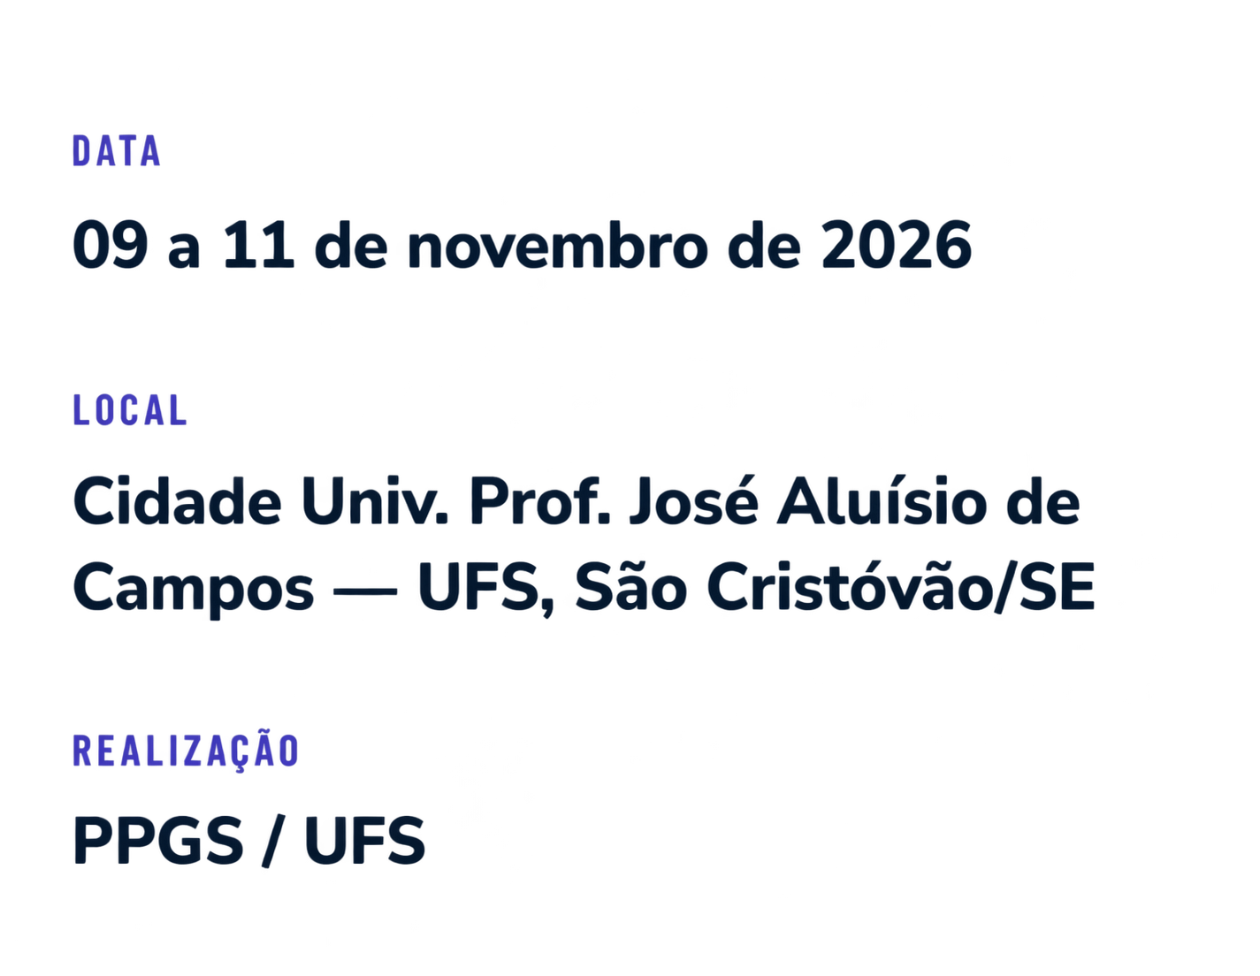
EIXO TEMÁTICO: GT 6 / RELAÇÕES ÉTNICO-RACIAIS, INTERGERACIONAIS E DE GÊNERO
TEMA/TITULO DO TRABALHO:
ENTRE O SUSPEITO E O SUJEITO: Racialização, gestão da morte e disputas pelo reconhecimento de uma vida negra no caso Ithalo dos Santos Nascimento
AUTOR (ES): Agnaldo Henrique dos Santos Silva • PROSS/UFS
11 NOV 2026 | 9H–11H | SALA 012

Slide 2
VI SNS 2026 / PPGS • UFS
INTRODUÇÃO
01
PONTO DE PARTIDA
QUESTÃO DE PESQUISA

Slide 3
VI SNS 2026 / PPGS • UFS
FUNDAMENTAÇÃO TEÓRICA
02

Slide 4
VI SNS 2026 / PPGS • UFS
METODOLOGIA
03
01
ABORDAGEM
02
RECORTE E FONTES
03
PROCEDIMENTOS
04
ESTRATÉGIA DE ANÁLISE

Slide 5
VI SNS 2026 / PPGS • UFS
RESULTADOS E DISCUSSÕES
04

Slide 6
VI SNS 2026 / PPGS • UFS
CONSIDERAÇÕES FINAIS
05
SÍNTESE DO ESTUDO

Slide 7







VI SNS 2026 / PPGS • UFS
AGRADECIMENTOS
06
REALIZAÇÃO E APOIO • VI SEMINÁRIO NACIONAL DE SOCIOLOGIA
REALIZAÇÃO
APOIO

Slide 8
LAYOUT ADICIONAL
Os desafios da Sociologia e democracia em um mundo digital

